Slide 1
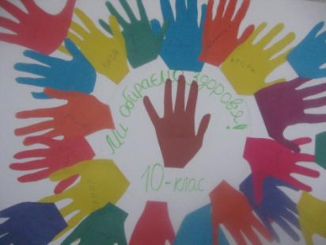
Вугледарська загальноосвітня школа І-ІІІ ступенів № 3
Модель превентивної освіти «Твоє життя – у твоїх руках»
у Вугледарській загальноосвітній школі І-ІІІ ступенів № 3

Slide 2
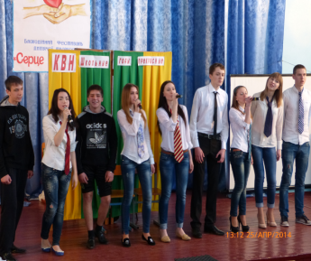
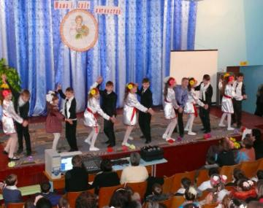
Мета діяльності Вугледарської загальноосвітньої школи І – ІІІ ступенів № 3:
створення умов для забезпечення всебічного розвитку дитини
як особистості, її нахилів, здібностей і талантів у процесі навчання і виховання на принципах
демократизації та гуманізації.

Slide 3
Завдання, що стоять перед школою, яка обрала такий шлях:
формування в учнів навичок здорового способу життя
розвиток духовних можливостей особистості
встановлення гармонійних взаємин з природою, суспільством, пізнання особливостей свого організму
з’ясування основних понять про способи та правила загартування

Slide 4
формування навичок профілактики захворювання
подання правил раціонального харчування
правильна організація дозвілля
виховання культури поведінки в повсякденних та екстремальних ситуацій
прищеплення навичок особистої гігієни
забезпечення подолання шкідливих звичок

Slide 5
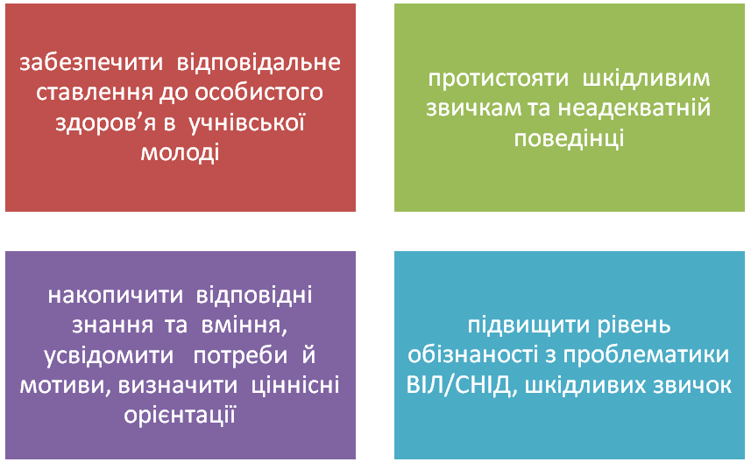
Мета моделі превентивної освіти
«Твоє життя – в твоїх руках»:

Slide 6
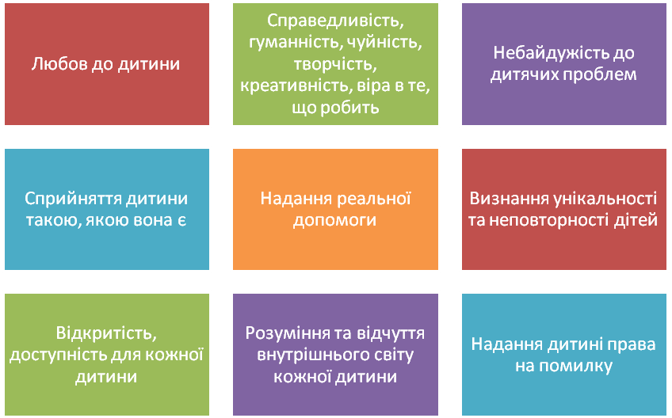
Принципи, за якими живе школа:

Slide 7
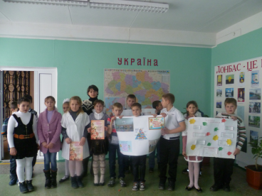
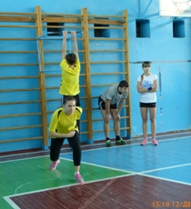
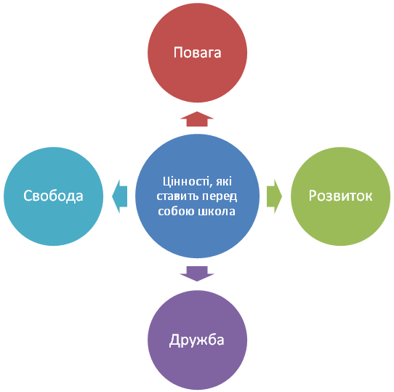
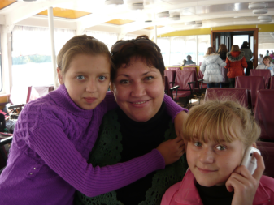
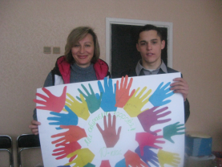

Slide 8
Реалізація мети та завдань превентивного виховання здійснюється за таким критеріями:
на рівні фізичного здоров’я
на рівні психічного здоров'я
на рівні духовного здоров’я
на рівні соціального здоров’я

Slide 9
Фізичне здоров’я
Малі Олімпійські ігри
“Тато, мама, я – спортивна сім’я”
Шкільні та міські спортивні змагання
Фестиваль ранкової зарядки
“Лелеченя”

Slide 10
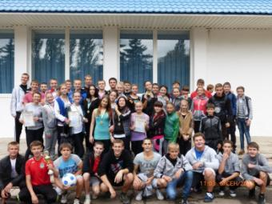
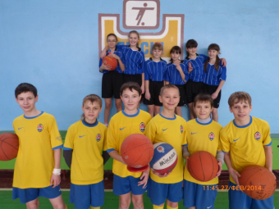
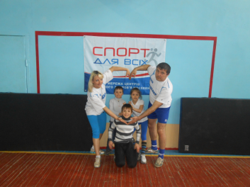
Різноманітні шкільні та міські змагання
Переможці міського етапу “Лелеченя”
Міська естафета
Переможці обласного етапу “Мама, тато, я – спортивна сім’я”

Slide 11
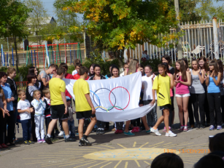
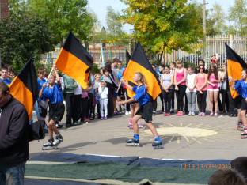
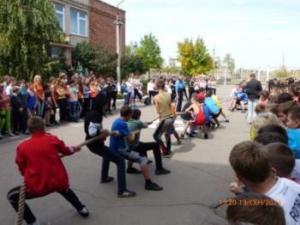
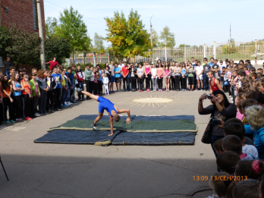
Відкриття та закриття Малих Олімпійських ігор

Slide 12
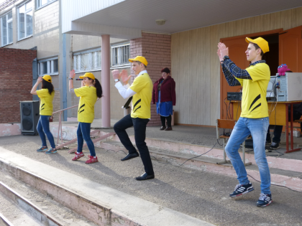
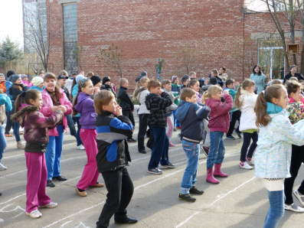
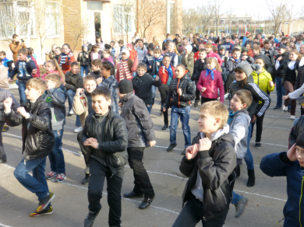
Фестиваль ранкової зарядки

Slide 13
Психічне здоров’я
Тиждень толерантності
(11 – 15. 11. 2013)
Участь у Всеукраїнській акції «16 днів проти гендерного насильства»
(25.11 – 10. 12. 2013)
Тиждень соціально-психологічного здоров’я
(25 – 29. 12. 2013)
Тиждень ОБЖ та основ здоров’я
(26 – 30.05. 2014)

Slide 14
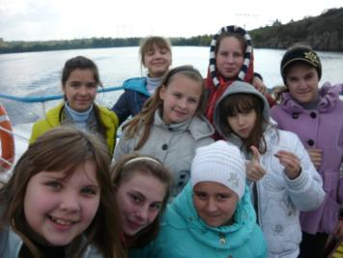
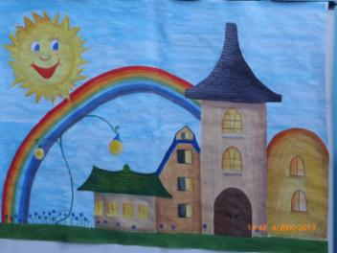
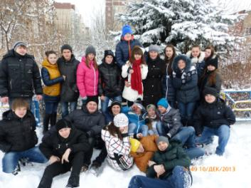
Психічне здоров’я
Такою зобразили школу учні

Slide 15
Духовне здоров’я
Тиждень «За здоровий спосіб життя»
Тиждень родинних свят за народним календарем
Тиждень народних звичаїв, обрядів
Тиждень родинного виховання
Тиждень трудового виховання
Тиждень сім’ї, родинних свят

Slide 16
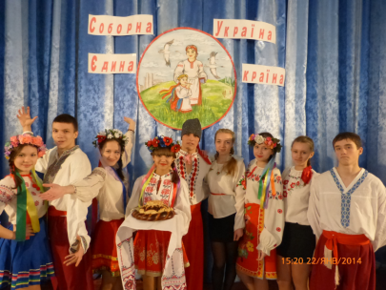
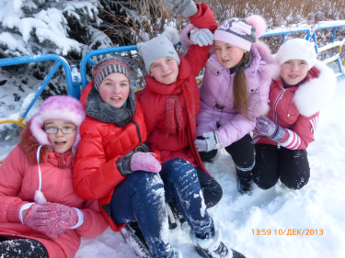
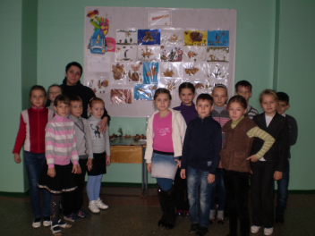
У рамках Тижня родинного виховання
У рамках Тижня народних звичаїв
У рамках Тижня трудового виховання

Slide 17
Соціальне здоров’я
Тиждень «Я – член шкільної родини»
Шкільні традиції
Тиждень «Моя шкільна сім’я»
Дитяча організація “Юнландія”
«Маршрут безпеки»

Slide 18
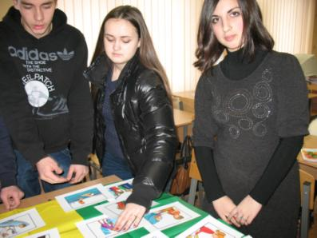
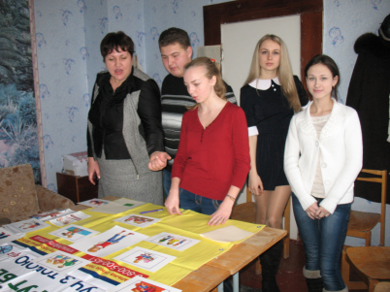
Комунікативний інструмент
«Маршрут безпеки»

Slide 19
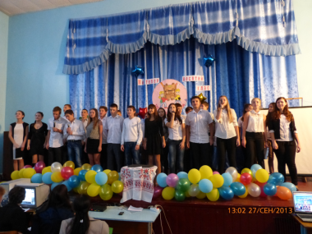
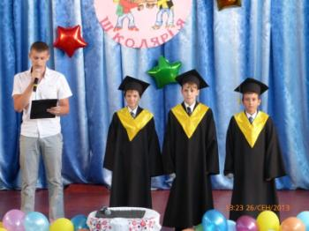
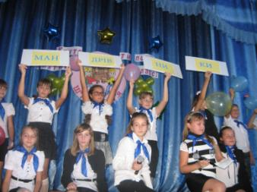
Тиждень «Я – член шкільної родини»
Президент “ Юнландії ” дає клятву
Посвята у старшокласники
Посвята у п’ятикласники

Slide 20
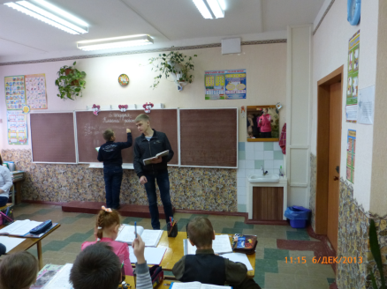
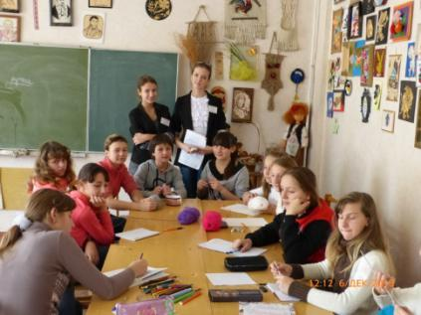
День самоврядування
Учень 10-го класу проводить урок
Учні старших класів проводять урок

Slide 21
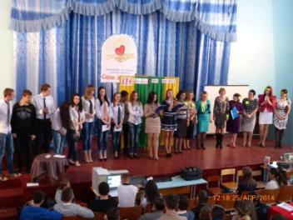
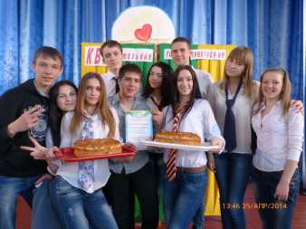
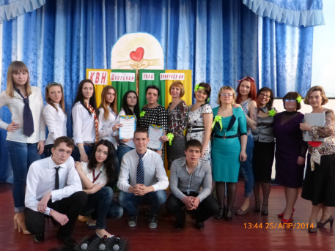
КВК між командами учнів та вчителів

Slide 22
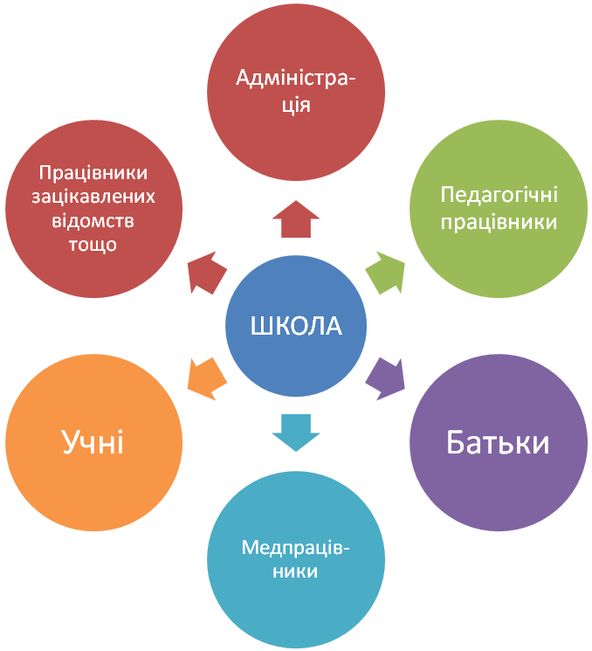
Суб’єкти створення мікроклімату у школі:

Slide 23
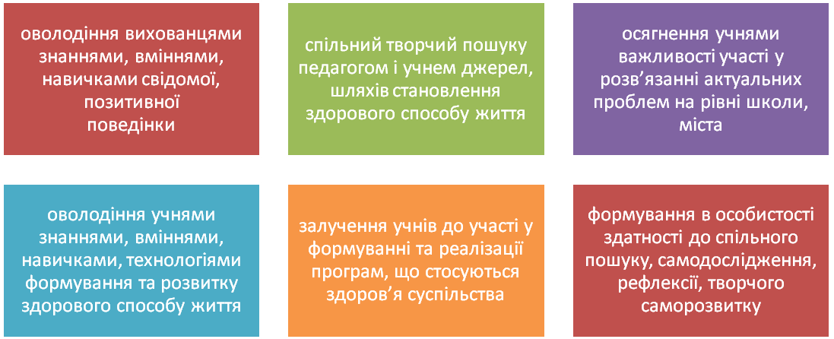
Очікувані результати:

